Slide 1
시각장애인을 위한 점자 교육 시스템
Braille Training System for the Blind
온
점
2015154009 김학진
2015154014 문준혁
2015154021 송민욱
2015154027 이세민

Slide 2
CONTENTS
1
5
종합 연구 개요
개발환경
2
6
관련 연구 및 사례
개발전략
3
7
시스템 수행 시나리오
업무분담 및 일정
4
8
시스템 구성도
참고문헌

Slide 3
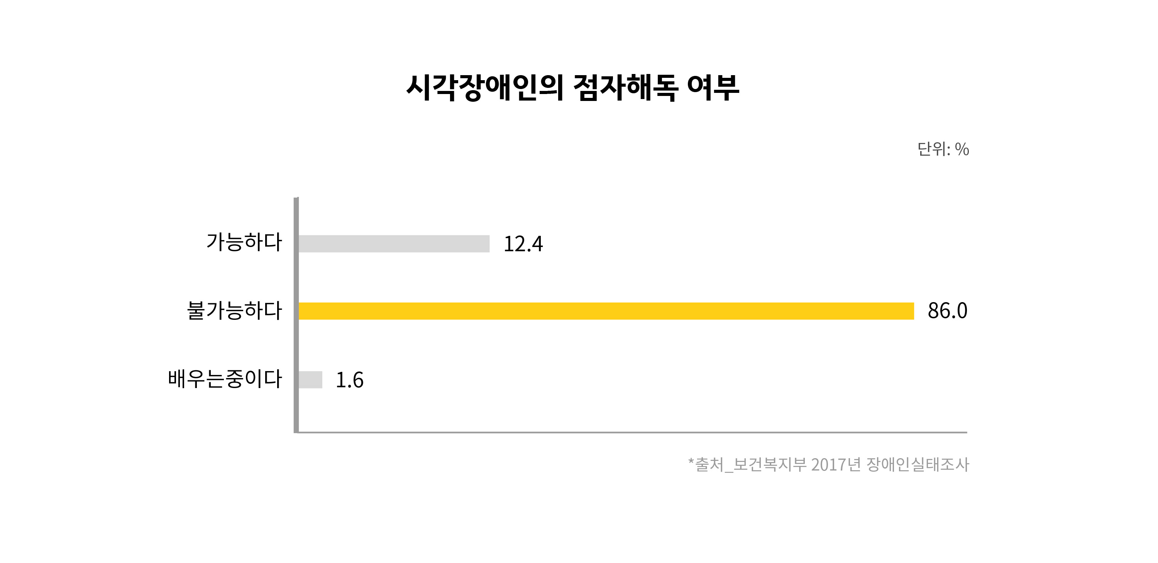
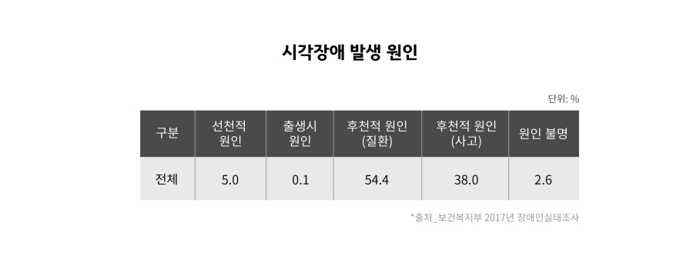
개발배경
국내 시각 장애인중 86%는 점자 해독이 불가능
시각장애는 95%이상이 후천적으로 발생
시각장애인 70%이상이 20세 이후 발생
글자에 익숙해진 상황에서 새롭게 점자를 습득하는 데 어려움
종합 연구 개요
관련 연구 및 사례
시스템 시나리오
시스템 구성도
개발 환경
개발전략
업무분담 및 일정
참고문헌
<시각장애인의 점자해독 여부>
<시각장애 발생 원인>

Slide 4
개발목표
종합 연구 개요
시각장애인이 혼자서도 학습을 할 수 있도록 시스템을 구성
시각장애인이 점자를 직접 체험할 수 있는 점자 키트 개발
음성인식을 통해 음성을 점자로 번역하여 점자 키트에서 표현
스마트폰 드래그를 통해 점자를 입력하고, 점자를 해독
단계별 학습을 통해 자가 학습상태 진단
데이터를 수집하여 시각장애인들이 어려움을 느끼는 단어 파악
관련 연구 및 사례
시스템 시나리오
시스템 구성도
개발 환경
개발전략
업무분담 및 일정
참고문헌

Slide 5
개발효과
종합 연구 개요
시각장애인이 조력자 없이 자가 학습 가능
점자를 음성으로 번역하여 불편함 해소
음성과 드래그만 사용하여 기존 어플의 불편함 해소
단계별 학습을 통해 기초부터 순차적 학습 가능
많은 시각장애인이 어려움을 느끼는 단어 집중적 학습 가능
관련 연구 및 사례
시스템 시나리오
시스템 구성도
개발 환경
개발전략
업무분담 및 일정
참고문헌

Slide 6
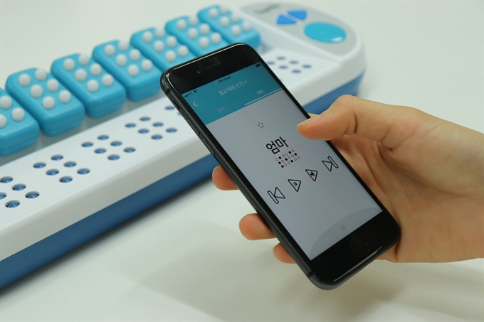
Tap Tilo (탭틸로)
종합 연구 개요
사용처
전국 시각장애 특수학교 2/3 이상
기능
기기의 음성 안내와 점자 확인 기능을 통해 점자학습 실시
“어플리케이션”과 “점자 디바이스” 연동
게임 등 다양한 기능 지원
효과
미취학 아동들의 점자 학습률 증대
재미있는 게임으로 점자를 아이들 취향에 맞게 습득 가능
관련 연구 및 사례
시스템 시나리오
시스템 구성도
개발 환경
개발전략
업무분담 및 일정
참고문헌

Slide 7

시각 장애인 전용 APP “봄”
종합 연구 개요
사용처
스마트폰을 소유한 시각장애인
기능
시각, 촉각, 청각을 이용한 점자교육
제스처 기능을 활용한 점자 표현
진동을 활용한 점자 인식
퀴즈를 통한 점자 교육
효과
단순한 UI로 접근성이 좋은 점자 교육
손쉬운 점자습득 가능
별도의 키트가 필요없이 점자 교육 가능
관련 연구 및 사례
시스템 시나리오
시스템 구성도
개발 환경
개발전략
업무분담 및 일정
참고문헌

Slide 8
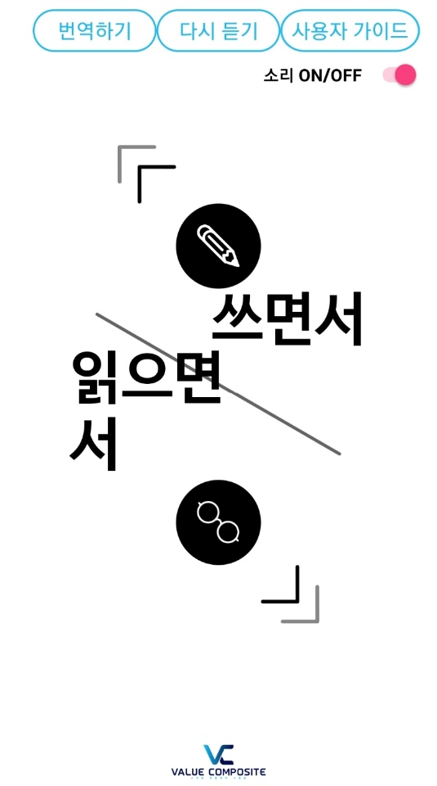
APP “VC진동점자 학습”
종합 연구 개요
사용처
스마트폰을 소유한 시각장애인
기능
터치스크린의 드래그를 통한 점자표현
점자 번역 기능
효과
별도의 디바이스 없이 점자 학습 가능
관련 연구 및 사례
시스템 시나리오
시스템 구성도
개발 환경
개발전략
업무분담 및 일정
참고문헌

Slide 9
관련 사례 비교
종합 연구 개요
 | UI 적합성 | 점자키트 유무 | 단독 사용 | 학습 방법 | 웹 페이지 유무 | 단계별 학습
탭틸로 | X | O | X | △ | X | O
봄 | O | X | O | O | X | O
VC 진동 점자 학습 | O | X | O | X | X | X
온점 | O | O | O | O | O | O
관련 연구 및 사례
시스템 시나리오
시스템 구성도
개발 환경
개발전략
업무분담 및 일정
참고문헌

Slide 10









시스템 수행 시나리오(1/3)
디바이스를 사용한 시스템 시나리오
종합 연구 개요
교육
관련 연구 및 사례
사용자
애플리케이션
메뉴 선택
시스템 시나리오
퀴즈
시스템 구성도
음성으로 알림
개발 환경
사용자 확인
개발전략
학습할 영역 선택
디바이스로 표현
업무분담 및 일정
디바이스 연동 여부
참고문헌
서버
음성으로 답 말하기
디바이스로 점자 표시

Slide 11



시스템 수행 시나리오(2/3)
디바이스 없이 진행되는 시스템 시나리오
종합 연구 개요
번역
관련 연구 및 사례
사용자
애플리케이션
메뉴 선택
시스템 시나리오
시스템 구성도
음성 게시판
개발 환경
번역 후 음성으로 알림
드래그로 점자를 표현
개발전략
업무분담 및 일정
참고문헌
사용자 확인
서버
음성으로 게시글 작성

Slide 12
시스템 수행 시나리오(3/3)
웹이 수행되는 시스템 시나리오
웹
종합 연구 개요
많이 번역한 단어 리스트
관련 연구 및 사례
시스템 시나리오
시스템 구성도
서버
많이 틀린 단어 리스트
웹 사용자 확인
개발 환경
개발전략
업무분담 및 일정
건의 사항 리스트
참고문헌

Slide 13




시스템 구성도
Bluetooth
종합 연구 개요
관련 연구 및 사례
점자표시키트
- 점자 표시
- 블루투스 통신
APP
- 점자 to 음성
- 음성 to 점자
- 단계별 학습
- 음성 게시판 - 점자 검색
웹 페이지
- 퀴즈,번역 결과 통계
- 의견 공유 게시판
시스템 시나리오
시스템 구성도
개발 환경
개발전략
업무분담 및 일정
웹 서버
- 점자 데이터 처리
- 시스템 연동
DB
- 점자 데이터 저장
- 사용자 로그 저장
참고문헌

Slide 14
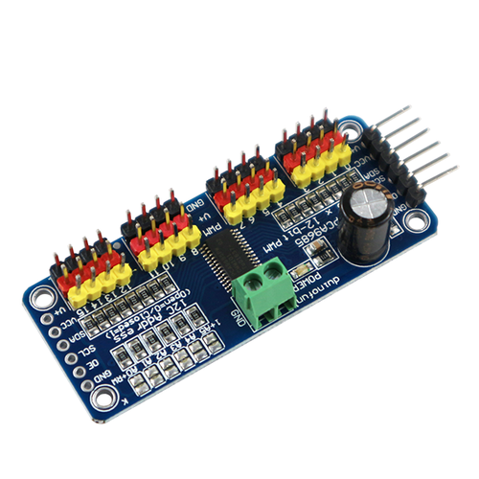
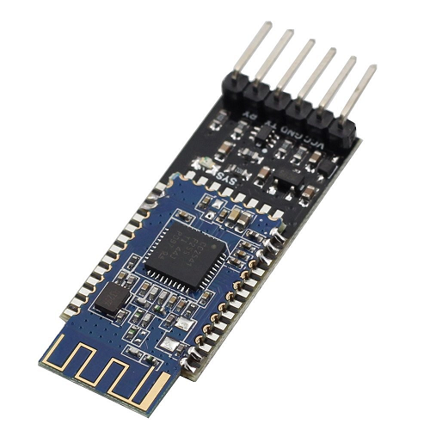
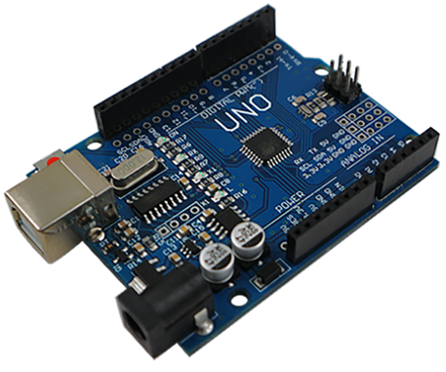
하드웨어 개발 환경(1/2)
종합 연구 개요
관련 연구 및 사례
시스템 시나리오
시스템 구성도
아두이노 Uno
개발 환경
PCA9685
HM-10 블루투스 모듈
마이크로 컨트롤러
: ATmega328
입력 전압 : 7~12V
동작전압 : 5V
SRAM : 2MB
클럭 주파수 : 16MHz
개발전략
사용용도 : 어플과 통신
대역폭 : 2.4GHz ISM band
전송속도 : 6K Byte
전송거리 : 최대 100m
동작사양 : 3.3V, 50mA
사용용도 : 서보모터 제어
인터페이스 : I2C 통신
동작전압 : 2.3V ~ 5.5
업무분담 및 일정
참고문헌

Slide 15
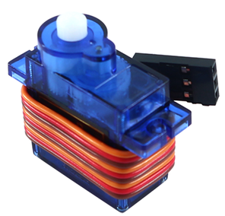

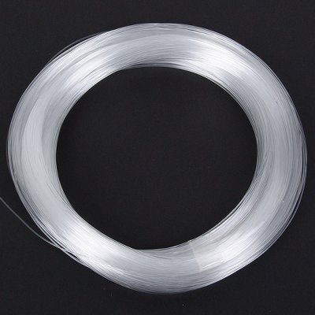
하드웨어 개발 환경(2/2)
종합 연구 개요
관련 연구 및 사례
시스템 시나리오
시스템 구성도
개발 환경
SG90 서보모터
플라스틱 캡
낚시줄
사용 용도 : 점자 표시 제어
회전 각도 : 0~180도
동작전압 : 4.8~7.2V
소비전류 : 0.2~0.7A
제어 범위 : 각도/각속도 제어
개발전략
사용 용도 : 점자키트 점자
크기 : 1cm
사용 용도 : 서보모터-캡 연결
업무분담 및 일정
참고문헌

Slide 16



소프트웨어 개발 환경(1/2)
종합 연구 개요
관련 연구 및 사례
시스템 시나리오
시스템 구성도
안드로이드 스튜디오
Apache 서버
MySQL
개발 환경
개발사 : 구글
사용 개발 언어 : JAVA
라이선스 : Apache 2.0
사용버전 : 3.5.1
개발 API
: API 23 – Android 6.0
개발사 : 아파치 S.W 재단
사용 개발 언어 : JAVA script
라이선스 : Apache 2.0
사용버전 : 9.0
개발사 : MySQL AB
라이선스 : GPL
사용버전 : 8.0
개발전략
업무분담 및 일정
참고문헌

Slide 17



소프트웨어 개발 환경(2/2)
종합 연구 개요
관련 연구 및 사례
시스템 시나리오
시스템 구성도
아두이노 IDE
VS Code
개발 환경
DA#
개발사 : MS사
사용 개발 언어
: JAVA script, HTML, CSS
라이선스 : MIT
사용버전 : 1.39
개발전략
개발사 : 아두이노 소프트웨어
사용 개발 언어 : C언어
라이선스 : GPL
사용버전 : 1.8.1
개발사 : DATAWARE
용도 : DB 설계
사용버전 : 5.0
업무분담 및 일정
참고문헌

Slide 18
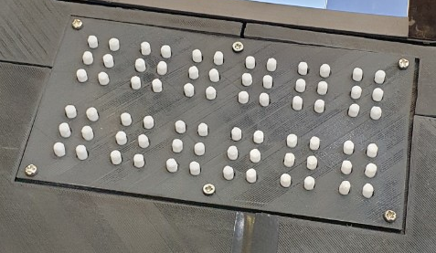
아두이노
‘Arduino IDE’와 ‘Arduino Uno’를 사용하여 점자 키트 개발
Bluetooth 모듈을 통해 스마트폰과 데이터 통신
블루투스 통신을 하기위해 SoftwareSerial.h 헤더파일 사용
서보모터 제어를 하기위해 Servo.h 헤더파일 사용
PWM 서보모터 드라이버 모듈을 통한 디바이스 크기 축소
점자의 입체모양을 표현하기 위해 낚시줄과 스프링과 서보모터를 연결한 후 플라스틱 원형 캡을 사용
디바이스 외형은 3D프린터로 제작
점자 표현의 한계를 극복하기위해 점자 버퍼를 사용
종합 연구 개요
관련 연구 및 사례
시스템 시나리오
시스템 구성도
개발 환경
개발전략
업무분담 및 일정
참고문헌

Slide 19
안드로이드 APP
‘안드로이드 스튜디오’와 JAVA를 사용하여 사용자에게 제공하는 애플리케이션 개발
아두이노 연동을 위한 블루투스 통신 구축
웹 서버를 통해서 DB와 연동
안드로이드 ‘Material design’을 사용하여 깔끔한 UI 사용
시각장애인이 손쉽게 사용할 수 있는 UI 를 만듦
모든 메뉴 이동과 기능 사용은 ‘Drag & Drop’ 과 ‘Shaking’ 사용
‘Drag & Drop’ 과 ‘Shaking’의 규칙을 설정하여 시각장애인이 편하게 사용할 수 있게 함
음성 API (구글 Speech API, Kakao의 API) 를 사용하여 STT , TTS를 구현
'한글 점자 번역 오픈 소스' 를 사용해서 음성 인식 결과를 비교 후 해당 점자를 디바이스로 전송
종합 연구 개요
관련 연구 및 사례
시스템 시나리오
시스템 구성도
개발 환경
개발전략
업무분담 및 일정
참고문헌

Slide 20
웹 서버 및 웹 페이지
'AWS' 에 Linux 를 설치하여 ‘Apache Tomcat’ 를 구축
‘Apache Tomcat’에서 ‘JSP’를 사용하여 서버 로직을 구축
APP, WEB, DB 간 데이터 이동을 처리
종합 연구 개요
관련 연구 및 사례
시스템 시나리오
‘안드로이드 스튜디오’와 JAVA를 사용하여 사용자에게 제공하는 반응형 웹페이지 개발
HTML, CSS 를 사용하여 스마트폰과 PC에서 동시에 지원하는 UI 제작
JavaScript를 활용하여 유동적인 웹 페이지를 구축
DB 서버에서 데이터를 ‘json’ 포맷으로 데이터 가공
시각장애인의 건의사항 게시판 구현
번역 빈도수가 높은 단어와 오답률이 높은 단어에 대한 데이터 통계를 그래프로 표현
시스템 구성도
개발 환경
개발전략
업무분담 및 일정
참고문헌

Slide 21
데이터베이스
‘AWS RDS’의 'MySQL'을 사용하여 데이터베이스 구축
DA#을 사용하여 데이터데이터 베이스를 설계D
ER Diagram을 활용하여 데이터베이스 설계
ADA# 기본 모델 설계# 기본 모델 설계
'Public IP'를 설정하여 'EndPoint'로 WEB서버에서 접속
WEB 과 APP 의 점자 관련 데이터를 포함
애플리케이션으로부터 각종 단어 리스트들을 수신하여 저장
한글과 점자를 매핑하는 테이블 설계
종합 연구 개요
관련 연구 및 사례
시스템 시나리오
시스템 구성도
개발 환경
개발전략
업무분담 및 일정
참고문헌

Slide 22
업무 분담
종합 연구 개요
 | 김학진(팀장) | 문준혁 | 송민욱 | 이세민
자료수집 | 앱, 서버, DB 연동 방법 및 활용방안 조사 | TTS, STT API 사용법 & 실례 조사 | 제스처&드래그 인터페이스 조사 기존 어플 기술 조사 | 아두이노 부품 및 실례 조사
설계 | 서버 설계 회로 설계 | 앱 구조 설계 DB 스키마 설계 | 앱 구조 설계 DB 스키마 설계 | 회로 설계 서버 설계
구현 | APP, DB, Web의 연동 서버 구현 | TTS&STT를 사용한 음성인식 기능 구현 | 제스처&드래그를 사용한 모션기능 구현 | 아두이노를 활용한 점자 키트 구현
관련 연구 및 사례
시스템 시나리오
시스템 구성도
개발 환경
개발전략
업무분담 및 일정
참고문헌

Slide 23
졸업연구 수행 일정
추진사항 | 상세 내용 |  | 19 | 2020
 |  |  | 12 | 1 | 2 | 3 | 4 | 5 | 6 | 7
계획 | 유사 컨텐츠 실례 조사 및 기능 비교
분석 | 요구사항 정의 및 분석
설계 | 소프트웨어 설계
 | 하드웨어 설계
 | 앱 기능 매뉴얼 설계
개발 | DB 구현
 | 프로토 타입 개발
 | 점자 키트 개발
 | 음성인식 기능 개발
 | 제스처 기능 개발
 | 웹 | 클라이언트 구현
 |  | 서버 구현
 | 매뉴얼 작성
테스트 | 샘플링 제작 및 피드백
종료 | 최종 결과물 산출
종합 연구 개요
관련 연구 및 사례
시스템 시나리오
시스템 구성도
개발 환경
개발전략
업무분담 및 일정
참고문헌

Slide 24
GitHub
종합 연구 개요
GitHub 프로젝트 주소
- https://github.com/ed502/On_Dot
GitHub ID
https://github.com/martin01202 : 김학진
https://github.com/mjhstar : 문준혁
https://github.com/minuk1236 : 송민욱
https://github.com/ed502 : 이세민
관련 연구 및 사례
시스템 시나리오
시스템 구성도
개발 환경
개발전략
업무분담 및 일정
참고문헌

Slide 25
참고 문헌
보건복지부 , “2017년 장애인 실태조사”, 정책보고서 2017-90, 발간등록 11-1352000-000568-12
탭틸로, “탭틸로 사용설명서”, https://www.taptilo.com/kor, (2019/11/10)
봄 – 시각장애인을 위한 점자학습, https://github.com/ch-Yoon/refectoring_braille , ch-Yoon
뉴스토마토, “VC 진동점자학습”, http://www.newstomato.com/ReadNews.aspx?no=906184, (2019/11/18)
한글 – 점자 번역 파이썬 프로그램 , https://github.com/hyonzin/hangul-braille-converter , hyonzin
한국시각장애인 연합회 , “시각장애인의 이해”, http://www.kbuwel.or.kr/Blind/Braille , (2019/11/15)
JEREMY BLUM, 2014/05/26, 익스플로링 아두이노, 한빛아카데미
종합 연구 개요
관련 연구 및 사례
시스템 시나리오
시스템 구성도
개발 환경
개발전략
업무분담 및 일정
참고문헌

Slide 26
Q&A

